Slide 1
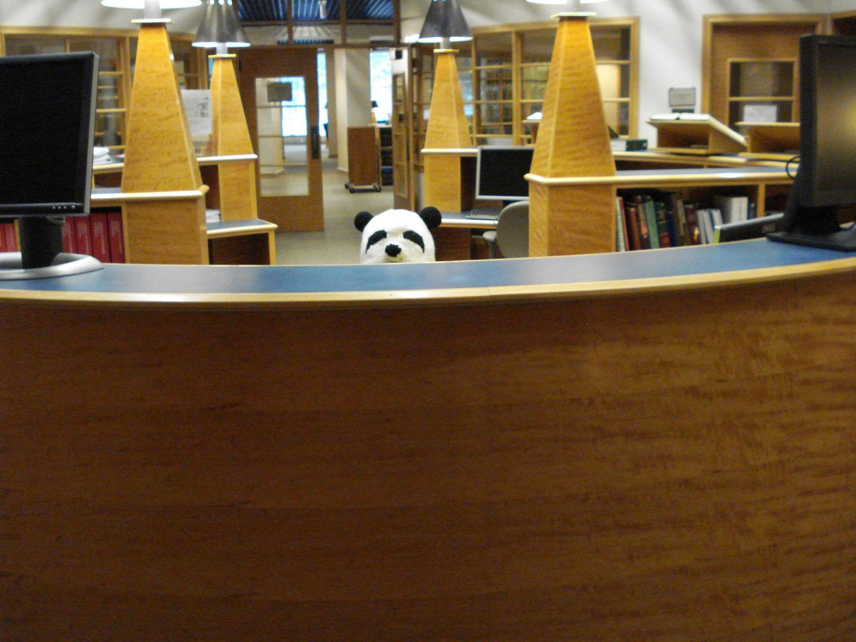

Introducción a Pandas

Slide 2


Índice
¿Para que se usa Pandas?
Series y DataFrames
Importando datos
Exportando datos
Manipulando y Limpiando datos
Pepraración de los datos
Transformación de los datos
Agrupamiento de los datos
Datetime

Slide 3


Slide 4
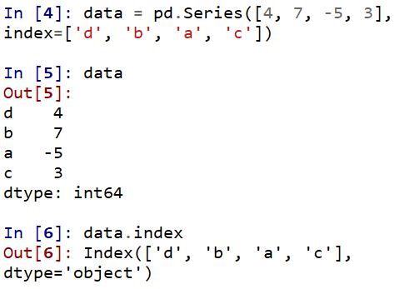
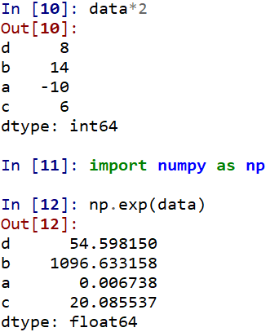
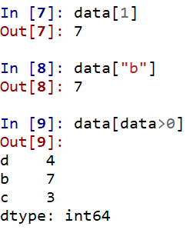

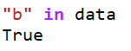
Series
data.values
data.index
data[0:2]
data[1]=0

Slide 5
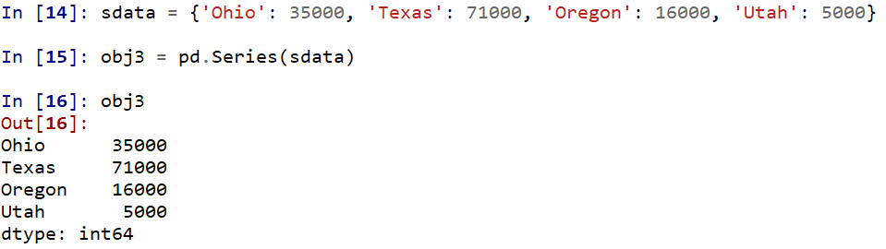
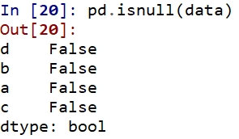
Series
data.unique()
data.value_counts()
data.dtypes.value_counts()
data[data.isin([0,3])]
data.isnull() data.notnull () y np.NaN
¿Suma entre dos Series con diferentes index?

Slide 6
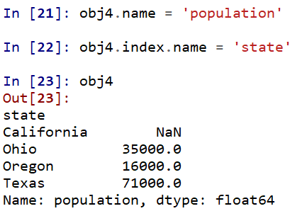
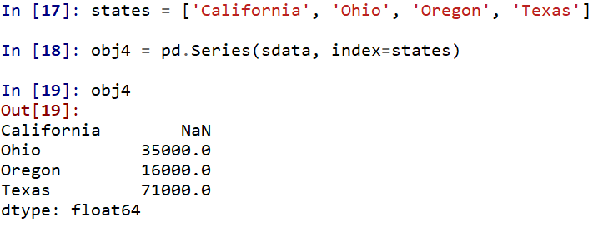
Series

Slide 7
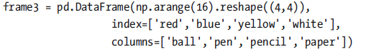
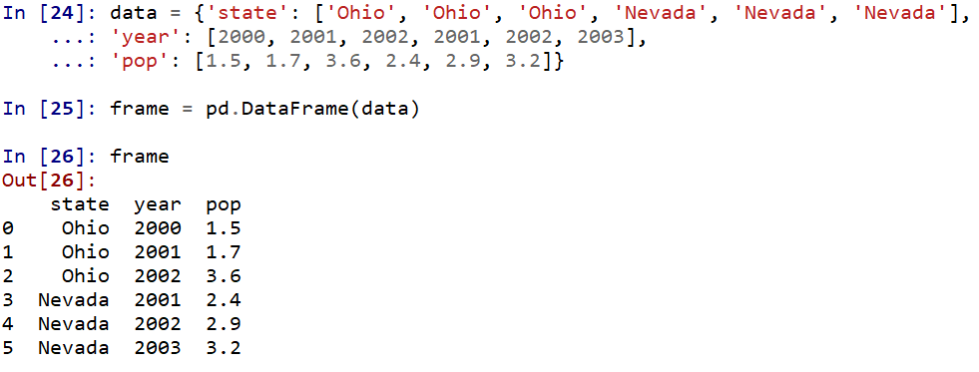
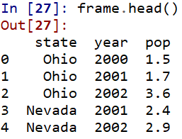
DataFrame
frame3.columns frame3.index frame3.values frame3[‘paper’] frame3.paper frame3.loc[2] frame3.loc[[1,3]]
data2 = pd.DataFrame(data, columns=[‘state’,’year’])

Slide 8
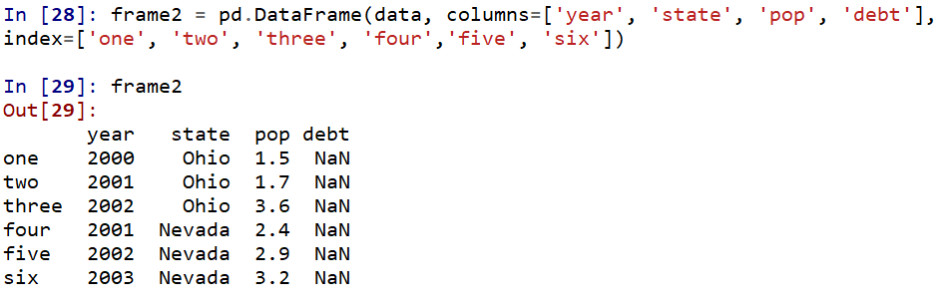
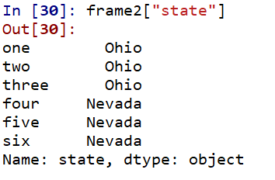
DataFrame
data[‘COL’] vs data[[‘COL’]]
Importante para sklearn

Slide 9

Importando datos

Slide 10
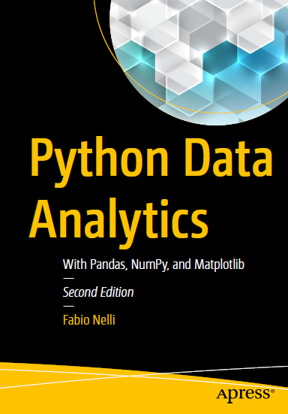
HTML: Intro
Instalar html5lib y lxml con pip
table_MN = pd.read_html('https://en.wikipedia.org/wiki/Minnesota', match='Election results from statewide races')
table_GDP = pd.read_html('https://en.wikipedia.org/wiki/Economy_of_the_United_States', match='Nominal GDP’)
Capítulo 5 página 152
Excel
data = pd.read_excel('presupuesto.xlsm','Caja',usecols='A:F’)
frame.to_excel('data2.xlsx')

Slide 11

JSON
Cuando el JSON está en estructura tabular: pd.read_json('frame.json’)
Para exportar: frame.to_json('frame.json’)
Cuando NO está en estructura tabular (Como Json2.json) es necesario normalizarlo:
from pandas.io.json import json_normalize
import json
file = open('books.json','r')
text = file.read()
text = json.loads(text)
from pandas.io.json import json_normalize
json_normalize(text,'books’) json_normalize(text,'books',['nationality','writer'])

Slide 12
Hdf5: Intro a hadoop
from pandas.io.pytables import HDFStore
frame = pd.DataFrame(np.arange(16).reshape(4,4), index=['white','black','red','blue’], columns=['up','down','right','left’])
store = HDFStore('mydata.h5')
store['obj1'] = frame
store[‘obj2'] = frame
store.close()
prueba = pd.read_hdf('mydata.h5','obj1')

Slide 13


Slide 14
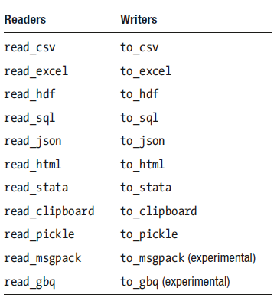
Importando datos
https://www.datos.gov.co/browse?sortBy=newest
https://www.javatpoint.com/how-to-get-datasets-for-machine-learning
https://www.kaggle.com/datasets
https://archive.stsci.edu/hst/hsc/help/HCV/HCV_API_demo.html
http://hla.stsci.edu/
https://www.sdss.org/
https://science.nasa.gov/astrophysics/astrophysics-data-centers
https://nssdc.gsfc.nasa.gov/
http://exoplanets.org/
https://datasetsearch.research.google.com/
https://datahub.io/collections
https://archive.ics.uci.edu/datasets
https://www.earthdata.nasa.gov/
http://opendata.cern.ch/
https://apps.who.int/gho/data/node.home
https://www.bfi.org.uk/industry-data-insights
https://www1.nyc.gov/site/tlc/about/tlc-trip-record-data.page
https://crime-data-explorer.fr.cloud.gov/pages/home
https://data.gov/
https://www.matcalc.at/index.php/databases/open-databases

Slide 15

¿Desean subir su examen?

Slide 16


Formas de subir el examen: Parte 1
(+1.5 Unidades) SQLModel: Hacer el tutorial básico hasta antes de la sección FastAPI and Pydantic, escribir un texto explicativo en sus palabras de su uso, mostrando un ejemplo que aplicado a la física que gestione una base de datos e involucre uso de matrices, funciones, comprensión de generadores, ciclos y condicionales (Además de TODO lo que enseñan en el tutorial).
(+1.5 Unidades) FastAPI: Hacer el tutorial básico omitiendo la sección SQL (Relational) Databases, escribir un texto explicativo en sus palabras de su uso, mostrando un ejemplo que aplicado a la física que gestione una base de datos e involucre uso de matrices, funciones, comprensión de generadores, ciclos y condicionales (Además de TODO lo que enseñan en el tutorial).
Si desean hacer ambas deben implementar un solo ejemplo que involucre ambas opciones incluyendo las secciones de FastAPI and Pydantic y SQL (Relational) Databases
En todos los casos deben presentarle a sus compañeros su código y estar prestos a explicar cada parte del código en detalle. No explicarlo bien respondiendo a las preguntas es como si no lo hubieran hecho.

Slide 17

Formas de subir el examen: Parte 2
(+2.0 Unidades) TensorFlow (SIN KERAS): Escribir un Jupyter Notebook explicando en detalle la librería con ejemplos en el área de la física. El manejo de tensores, bases de datos, derivadas, clases, métodos especiales, el uso de decoradores (en especial el @tf.function), que es un grafo en TensorFlow, cómo implementar y solucionar una red neuronal o cualquier modelo de machine learning (Elija usted la arquitectura). Debe presentarle a sus compañeros su código y estar prestos a explicar cada parte del código en detalle. No explicarlo bien respondiendo a las preguntas (de programación) es como si no lo hubiera hecho.
PUEDE HACER LOS 3. Si así lo hace y le sobran decimas o unidades se mueven para el siguiente parcial

Slide 18
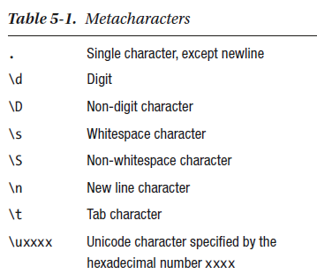
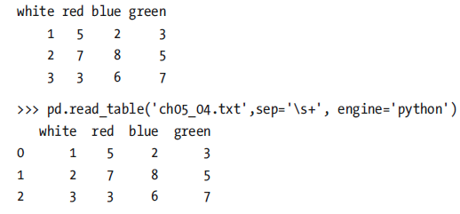
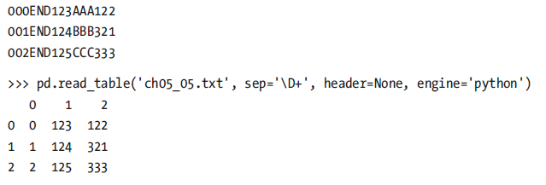
Importando datos
Separadores
\s* Cuando el separador son espacios, tabs o saltos de línea. El * indica que pueden haber múltiples

Slide 19
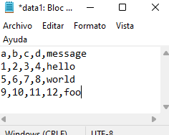
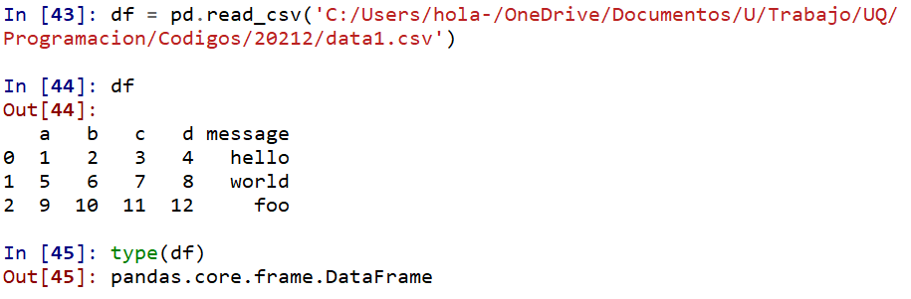
Importando datos

Slide 20
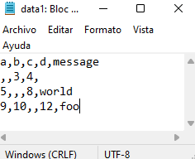
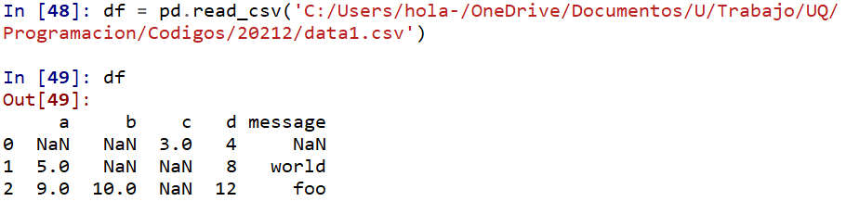
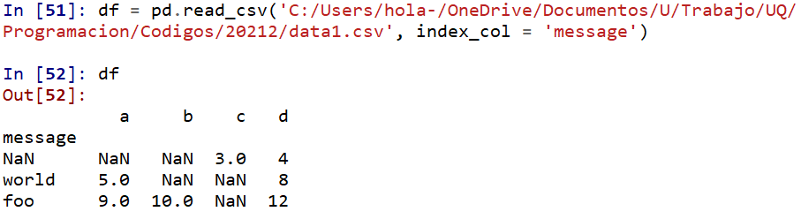
Importando datos

Slide 21
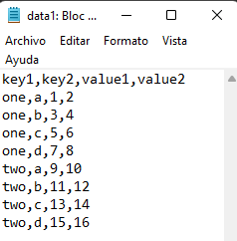
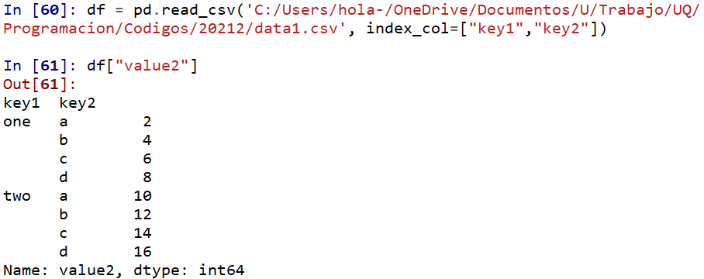
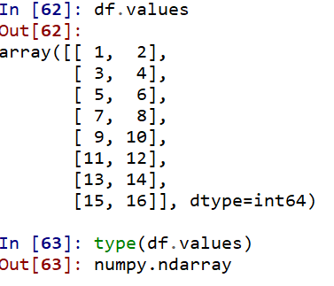
Importando datos

Slide 22
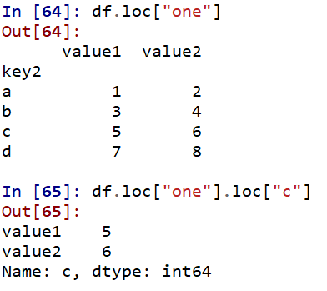
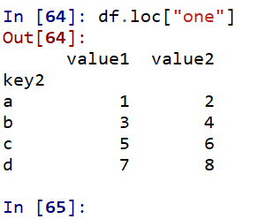
Importando datos

Slide 23

Exportando datos

Slide 24
Exportando datos
Valores NaN (np.nan) se guardan como datos vacíos

Slide 25

Manipulando y Limpiando datos

Slide 26
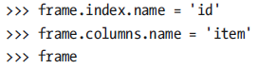
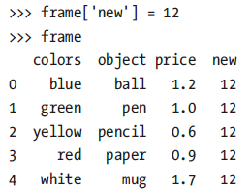
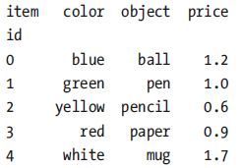
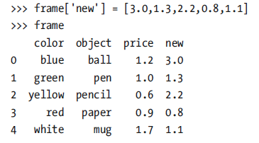
Agregando nombre al índice y a las columnas

Slide 27
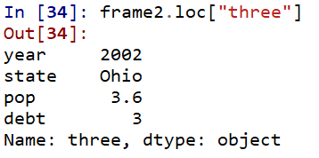
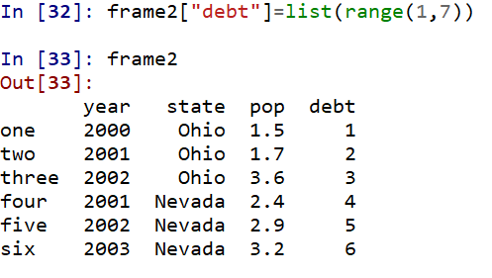
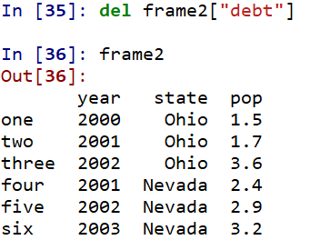
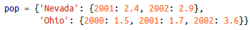
DataFrame
¿Qué pasa si le paso un diccionario de diccionarios?

Slide 28
Dataframe
¿Cómo Funciona el isin([ ... ]) ahora?
del frame[‘new’]
frame[frame < 1.2]
frame.T
frame.idxmin() frame.idxmax() frame.index.is_unique
ser = pd.Series([2,5,7,4], index=['one','two','three','four’])
ser.reindex(['three','four','five','one’])

Slide 29
Drop values
frame = pd.DataFrame(np.arange(16).reshape((4,4)), index=['red','blue','yellow','white'], columns=['ball','pen','pencil','paper'])
frame.drop(['blue','yellow’])
frame.drop(['pen','pencil'],axis=1)
frame = pd.DataFrame(np.arange(16).reshape((4,4)), index=['red','blue','yellow','white’], columns=['ball','pen','pencil','paper’])
ser = pd.Series(np.arange(4), index=['ball','pen','pencil','paper’])
frame – ser
ser['mug'] = 9
frame – ser

Slide 30
Operations
frame = pd.DataFrame(np.arange(16).reshape((4,4)), index=['red','blue','yellow','white’], columns=['ball','pen','pencil','paper’])
np.sqrt(frame)
f = lambda x: x.max() - x.min() ¿Qué estamos calculando ahí?
frame.apply(f) frame.apply(f, axis=1)
def f(x):
return pd.Series([x.min(), x.max()], index=['min','max’])
frame.apply(f)
frame.sum() frame.mean() frame.describe()
.sort_index() / ascending=True/False axis=1
.sort_values() / by=‘col’ ascending=True

Slide 31
Correlación y covarianza
seq2 = pd.Series([3,4,3,4,5,4,3,2],['2006','2007','2008','2009','2010','2011','2012','2013’])
seq = pd.Series([1,2,3,4,4,3,2,1],['2006','2007','2008','2009','2010','2011','2012','2013’])
seq.corr(seq2) seq.cov(seq2)
En un DataFrame retorna la matriz de correlación (Covarianza)
frame.corrwith(seq) Da la correlación entre un DataFrame y una serie

Slide 32
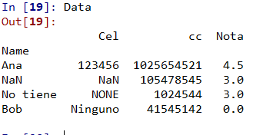
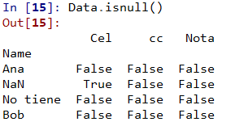
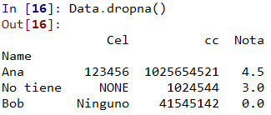
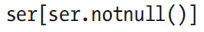
Limpiando datos: Quitar nulos

Slide 33
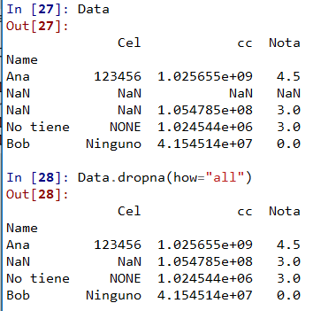
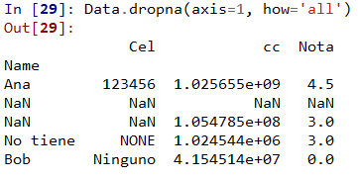
Limpiando datos: Quitar nulos

Slide 34
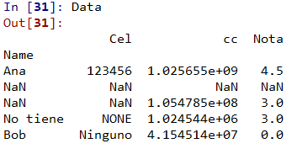
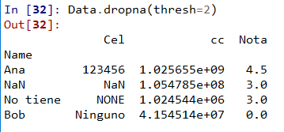
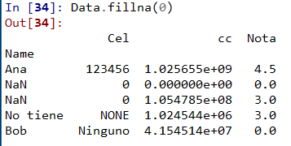
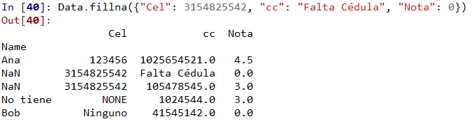
Limpiando datos: Eliminando repetidos con límite
OJO: No se está modificando Data. Se debe asignar o poner inplace=True

Slide 35
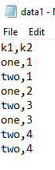
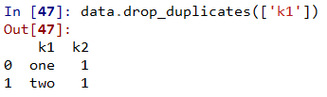
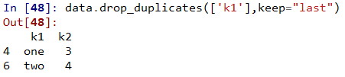
Limpiando datos: Removiendo duplicados

Slide 36



Limpiando datos: Reemplazando

Slide 37
Indexación Jerárquica
Serie
mser = pd.Series(np.random.rand(8), index=[['white','white','white','blue','blue','red','red',
'red'], ['up','down','right','up','down','up','down','left’]])
mser['white’] mser[:,'up’] mser['white','up’] mser.unstack()
.stack() Hace la operación contraria. Pasa de DataFrame a Stacked Serie
DataFrames
mframe = pd.DataFrame(np.random.randn(16).reshape(4,4),index=[['white','white','red','red'], ['up','down','up','down']], columns=[['pen','pen','paper','paper'],[1,2,1,2]])
mframe.columns.names = ['objects','id’] mframe.index.names = ['colors','status’] mframe.swaplevel('colors','status’) mframe.sort_index(level='colors’)
Estadísticas en niveles mframe.sum(level='colors’) mframe.sum(level='id', axis=1)

Slide 38

Preparación de los datos

Slide 39


Otras herramientas de preparación de datos
frame1.stack() frame1.unstack()
.pivot('color','item')
Unir por index: pd.merge(frame1,frame2,right_index=True, left_index=True)
O con concat con axis=1

Slide 40

Transformación de los datos

Slide 41

Transformando los datos
dframe = pd.DataFrame({ 'color': ['white','white','red','red','white'], 'value': [2,1,3,3,2]})
dframe.duplicated() dframe[dframe.duplicated()] drop_duplicates()
Uso de maps para reemplazar datos, crear nuevas columnas o cambiar índices/columnas
.replace(MAP) .map(MAP)
Reindex: .rename(MAP)
Recolumns + reindex:
frame.rename(index=MAP, columns=cMAP)
inplace=True/False
Para hacer que modifique o no modfique los datos de la tabla original

Slide 42

Binning
cut tiene kwarg labels que son las etiquetas que le pondrá a cada intervalo
Si bins no es un array sino un número se dividirá en esa cantidad de intervalos
qcut similar pero bins debe ser entero y fija automáticamente los límites de los intervalos
bins define los límites de los intervalos, no los porcentajes

Slide 43

Otras herrmientas
Detalles estadísticos
randframe = pd.DataFrame(np.random.randn(1000,3))
randframe.describe()
randframe[(np.abs(randframe) > (3*randframe.std())).any(1)]
Muestreo aleatorio

Slide 44

Agrupamiento de datos

Slide 45


Groupby y el split-apply-combine
frame = pd.DataFrame({ 'color': ['white','red','green','red','green’], 'object': ['pen','pencil','pencil','ashtray','pen’], 'price1' : [5.56,4.20,1.30,0.56,2.75], 'price2' : [4.75,4.12,1.60,0.75,3.15]})
group = frame['price1'].groupby(frame['color’])
group.mean() group.sum() group.std()
group2 = frame['price1'].groupby([frame['color'],frame['object’]])
frame[['price1','price2']].groupby(frame['color']).mean()
Iteración por grupo
.add_prefix(STR) Se puede agregar después de la operación (como mean()) para anteponer STR al nombre de las columnas. Como ‘mean_price1’ y ‘mean_price2’ si STR = ‘mean_’
Cambiar la operación (Método de agragación) group['price1'].agg(range)
group = frame.groupby('color’)
group['price1'].agg(range) Con range una función tipo lambda definida por el usuario
group['price1'].agg(['mean','std',range])

Slide 46


Groupby y el split-apply-combine
Para posteriormente hacer un merge: frame.groupby('color').transform(np.sum).add_prefix('tot_’)
frame = pd.DataFrame( { 'color':['white','black','white','white','black','black'],'status':['up','up','down','down','down','up'], 'value1':[12.33,14.55,22.34,27.84,23.40,18.33], 'value2':[11.23,31.80,29.99,31.18,18.25,22.44]})
frame.groupby(['color','status']).apply( lambda x: x.max())
temp = pd.date_range('1/1/2015', periods=10, freq= 'H')

Slide 47

datetime

Slide 48


cbh = pd.offsets.CustomBusinessHour(start='06:00', end='16:00', weekmask='Mon Tue Wed Thu Fri Sat’)
day_range = pd.date_range(pd.datetime(2016,9,12,18),pd.datetime.now(),freq=cbh)
index = pd.date_range(start='2000-01-01',periods=200,freq='B’)
Random Walk
ts = pd.Series(np.random.randn(len(index)),index=index)
walk = ts.cumsum()
walk.plot()
Slicing
dt[‘2001-01-03’:’2001-01-05’]
¿Día primero? ¿Mes primero?

Slide 49





Downsampling
Cuando se desea reducer la frecuencia de muestreo.

Slide 50





Upsampling: ¿Cómo generar más datos?
Métodos de llenado
Interpolación lineal
Scipy tiene muchos otros métodos de interpolación

Slide 51

Más de datetime
Zona horaria
timedeltas
Diferencias de tiempo
Resultado de restar dos Datetimes
Se pueden sumar Datetimes con Timedeltas
td = pd.Timedelta('1 day 2hour 4min 8s 34us’)
pd.to_timedelta(np.arrange(7), unit=‘D’)

Slide 52


Conexión con matplotlib

